Slide 1

河北省第三次土壤普查成果汇总技术培训
河北省土壤类型与制图国家中期抽核后
成果修改技术要求
文宏达，博士，教授
河北农业大学资源与环境科学学院

Slide 2
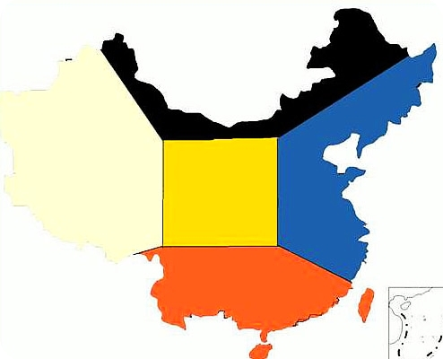
目 录
一、土壤发生分类系统及命名注意事项
二、国家中期抽核反馈问题及修改技术要求

Slide 3
一、土壤发生分类及命名
土壤分类是依据成土条件、成土过程以及土壤属性的相似程度将土壤划分为若干类型，并将它们按照一定原则和逻辑归并成多等级的有序系统，即土壤分类系统。
我国现行的土壤分类是以土壤属性（比较稳定的土壤剖面形态和理化性质）作为土壤分类的依据。
《第三次全国土壤普查土壤分类系统（试行版）》采用土纲、亚纲、土类、亚类、土属、土种六级分类制。

Slide 4
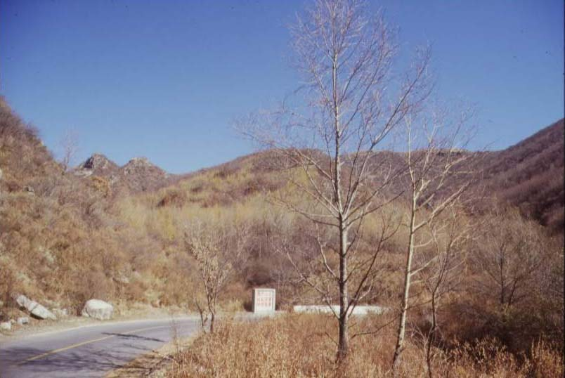
 （一）划分依据
土纲：不同发育阶段、物质移动累积而引起的重大属性差异
亚纲：土壤形成的水热条件、岩性、盐碱的重大差异
土类：成土因素、过程、土壤属性（剖面形态）
亚类：次要或新成土过程
土属：成土母质、岩性、区域水分条件等地方性因素
土种：土体构型、发育程度（土层厚度）

Slide 5
土纲 | 亚纲 | 土类 | 亚类
1-淋溶土 | 湿暖温淋溶土 | 棕壤 | 典型棕壤、潮棕壤、棕壤性土
2-半淋溶土 | 半湿暖温半淋溶土 | 褐土 | 典型褐土、淋溶褐土、石灰性褐土、潮褐土、褐土性土
 | 半湿温半淋溶土 | 黑 土 | 典型黑土
 |  | 灰色森林土 | 典型灰色森林土
3-钙层土 | 半干温钙层土 | 栗钙土 | 暗栗钙土、典型栗钙土、草甸栗钙土、盐化栗钙土、碱化栗钙土、栗钙土性土
 | 半干暖温钙层土 | 栗褐土 | 典型栗褐土
4-初育土 | 土质初育土 | 红黏土 | 典型红黏土
 |  | 新积土 | 冲积土
 |  | 风沙土 | 草原风沙土、草甸风沙土
 | 石质初育土 | 石质土 | 酸性石质土、中性石质土、钙质石质土
 |  | 粗骨土 | 酸性粗骨土、中性粗骨土、钙质粗骨土
5-半水成土 | 暗半水成土 | 草甸土 | 典型草甸土、石灰性草甸土、潜育草甸土、盐化草甸土
 | 淡半水成土 | 砂姜黑土 | 典型砂姜黑土、石灰性砂姜黑土、盐化砂姜黑土
 |  | 山地草甸土 | 典型山地草甸土
 |  | 潮 土 | 典型潮土、脱潮土、湿潮土、盐化潮土、碱化潮土
6-水成土 | 矿质水成土 | 沼泽土 | 典型沼泽土、泥炭沼泽土、草甸沼泽土、盐化沼泽土
7-盐碱土 | 盐土 | 草甸盐土 | 典型草甸盐土、碱化盐土
 |  | 滨海盐土 | 典型滨海盐土、滨海潮滩盐土
 | 碱土 | 碱土 | 草甸碱土、盐化碱土
8-人为土 | 人为水成土 | 水稻土 | 潴育水稻土、淹育水稻土、潜育水稻土、盐渍水稻土
 | 灌耕土 | 灌淤土 | 典型灌淤土、潮灌淤土、盐化灌淤土
 | 人为工程土 | 人为土 | 扰动土、填充土
表 1 河北省土壤发生分类系统高级分类表

Slide 6
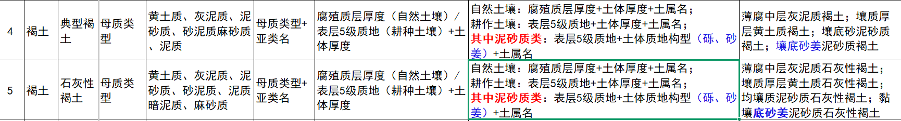
（二）土壤发生分类命名及注意事项
1、中国现行的土壤分类系统采用连续命名与简名相结合的方法。
县级土壤分类系统（分类体系表）中，土种分两列：连续命名、简名（参考二普县级群众命名）
命名方法有变化（认真阅读第三次全国土壤普查暂行分类系统（试行版）和河北省土属土种划分依据及命名方法。）
（注：表层质地命名时，砂土、壤土、黏土需加上“质”字，如砂质、壤质、黏质；砂壤质、黏壤简化为砂壤、黏壤。质地构型命名时，夹、体、底型，可以省去“质”字，如“壤夹砂”、“黏壤底砂”等，均质型与表层质地命名方法一致）姜----砂姜

Slide 7

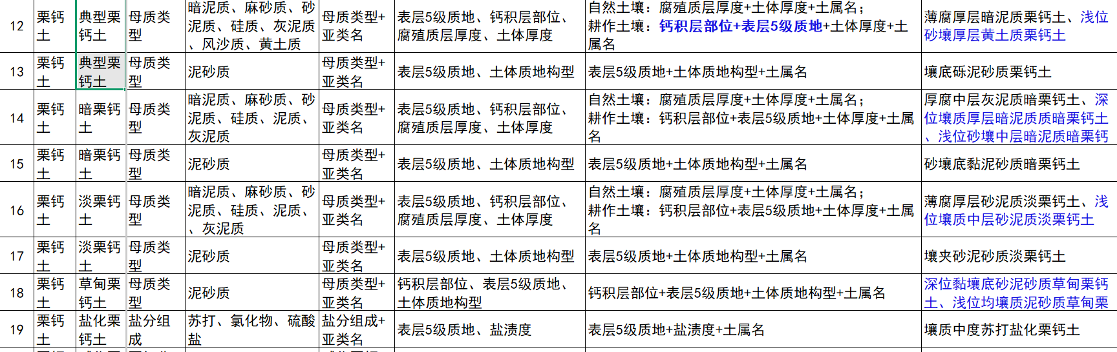

Slide 8
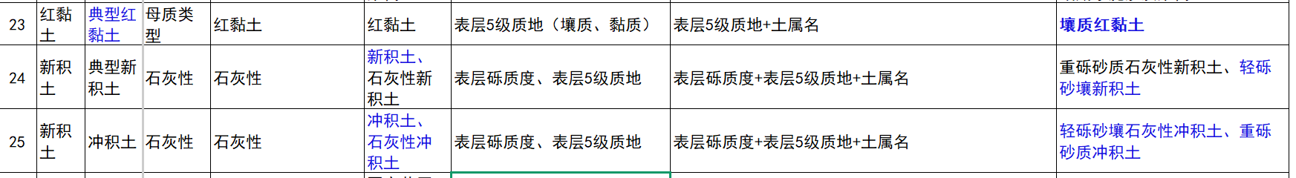
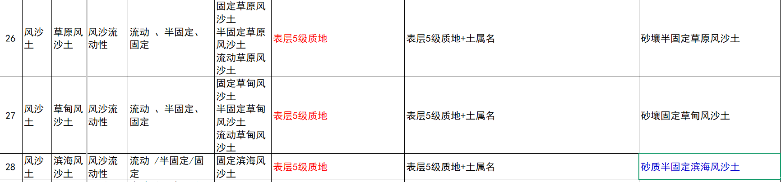

Slide 9
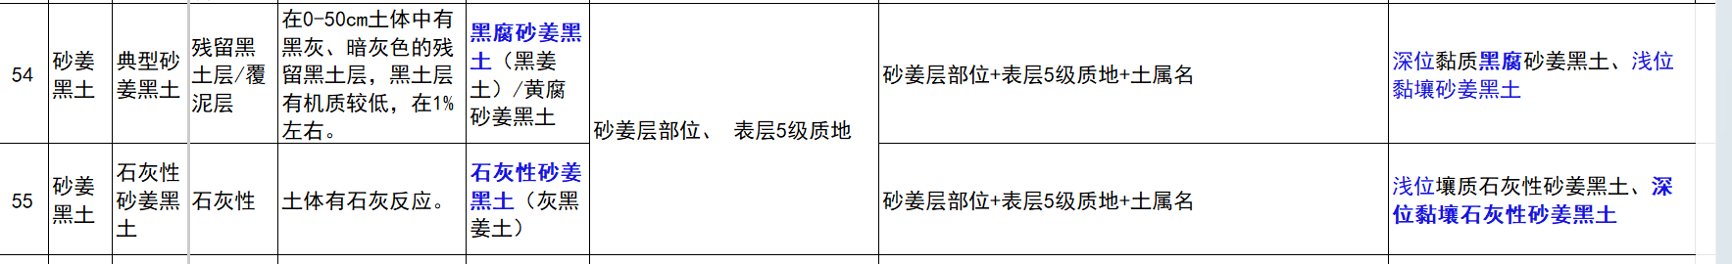
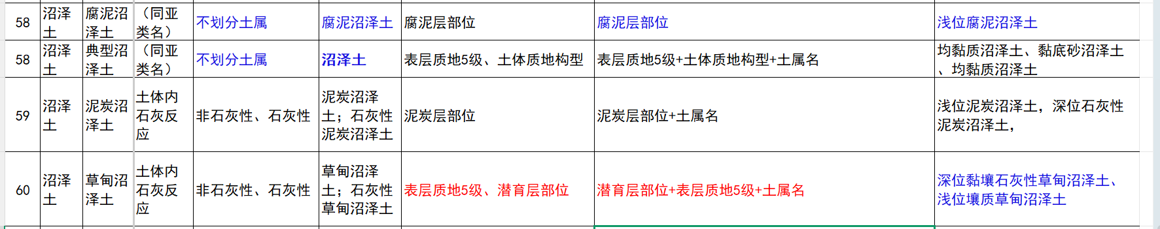
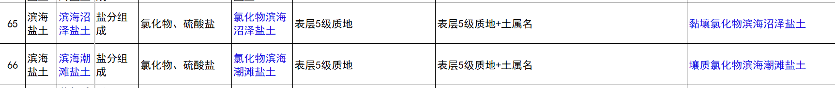

Slide 10
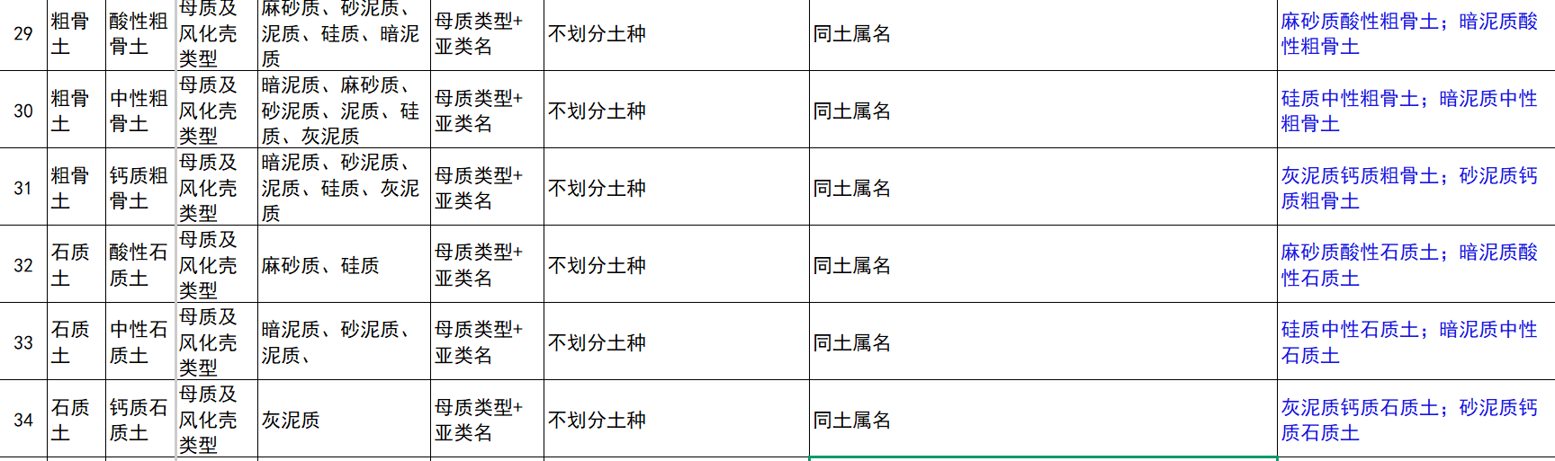
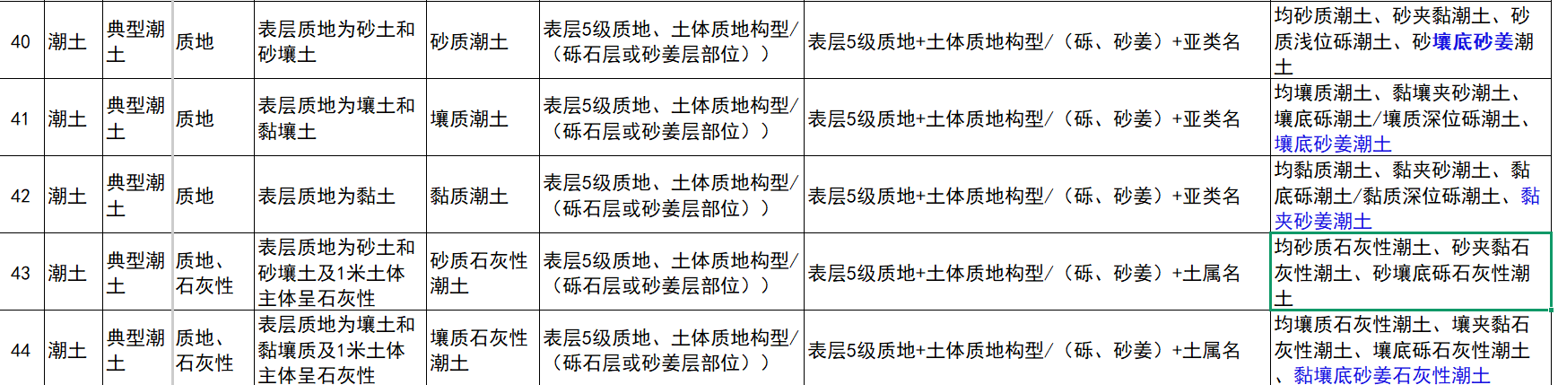

Slide 11
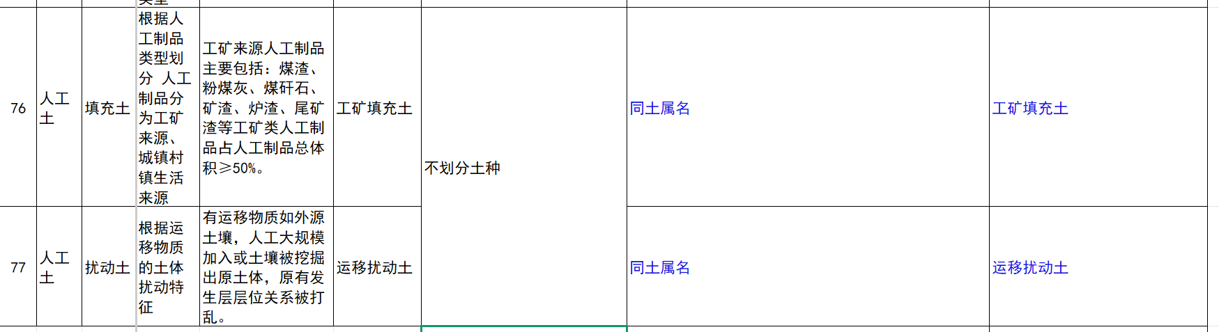
另外，核实栗钙土性土（褐土性土、棕壤性土）中的母质类型为黄土质的，不符合发育规律和命名规则，二元母质土壤，命名按主体命名，50cm以上部母质为准。建议改为黄土质淡栗钙土或黄土质栗钙土（通常石灰性不强）

Slide 12
表1 母质及风化壳类型与说明
非水稻土类母质 |  | 水稻土类母质
类型 | 说明 | 类型 | 说明
红砂质 | 指第三纪红砂岩残坡积物母质的土壤； | 潮泥 | 指河流冲积物母质的水稻土；
红泥质 | 指第四纪红色黏土母质的土壤； | 潮泥砂 | 指洪积物母质的水稻土；
涂砂质 | 指砂质浅海沉积物母质的土壤； | 湖泥 | 指湖相沉积物母质的水稻土；
泥砂质 | 指洪冲积物、冰川沉积物母质的土壤 | 涂泥 | 指海相沉积物母质的水稻土；
暗泥质 | 指玄武岩等中/基性岩残坡积物、火山灰（渣）母质的土壤； | 淡涂泥 | 指河口相沉积物母质的水稻土；
麻砂质 | 指花岗岩或花岗片麻岩等酸性岩残坡积物母质的土壤； | 涂砂 | 指砂质浅海沉积物母质的水稻土；
砂泥质 | 指砂页岩、砂岩、砂砾岩等残坡积物母质的土壤； | 潮白土 | 指滨湖相沉积物母质的水稻土；
泥质 | 指片岩、板岩、千枚岩、页岩等泥质岩残坡积物母质的土壤 | 麻砂泥 | 指花岗岩或花岗片麻岩等酸性岩残坡积物母质的水稻土；
硅质 | 指砂岩、石英岩等硅质岩残坡积物母质的土壤； | 砂泥 | 指砂页岩残坡积物母质的水稻土；
灰泥质 | 指石灰岩、白云岩等碳酸岩类残坡积物母质的土壤； | 鳝泥 | 指泥岩、页岩、千枚岩等泥质岩残坡积物母质的水稻土；
磷灰质 | 指磷灰岩残坡积物母质的土壤； | 灰泥 | 指石灰岩、大理岩等碳酸岩类残坡积物母质的水稻土；
紫土质 | 指紫色砂页岩残坡积物母质的土壤； | 黄泥 | 指山丘坡麓与高阶地古老洪冲积物母质的水稻土；
黄土质 | 指黄土及黄土状堆积物母质的土壤； | 马肝泥 | 第四纪更新世黄土母质、富钙黄色黏土母质发育的水稻土；
红土质 | 指第三纪红色黏土母质的土壤； | 暗泥 | 指玄武岩等中、基性岩残坡积物母质的水稻土；
风沙质 | 指风积沙母质的土壤。 | 白粉泥 | 指硅质砂页岩残坡积物母质的水稻土

Slide 13
（三）土种划分依据及命名
土种是基层分类单元。它处于相同或相似景观部位，具有相似的土体构型的一群土壤实体。
土种划分要素包括：土体厚度、腐殖质层厚度、砾质度、障碍土层出现的部位、土体质地构型、盐渍度、碱化度。
1、土体厚度是地表到基岩的厚度。山地丘陵区地带性土壤，土体厚度是土种的重要指标。
丘陵区：
(1)薄土层 <30cm；如薄层麻砂质黄棕壤性土；
(2)中土层：30~60cm；如中层灰泥质黄棕壤；
(3)厚土层：>60cm，如厚层麻砂质黄褐土
2、腐殖质层厚度指表层土壤腐殖质层厚度。
(1)薄腐（薄层腐殖质）：<30cm（黑土、草甸土、灰色森林土），或者<20cm（其他土类）；如薄腐黄土质褐土
(2)中腐：30~60cm（黑土、草甸土、灰色森林土），或者 20~40cm（其他土类）；如中腐灰泥质棕壤；
(3)厚腐（厚层腐殖质）：>60cm（黑土、草甸土等），或者>40cm（其他土类），如厚腐麻砂质褐土

Slide 14
土种划分依据及命名
3、砾质度：在不同岩石风化物的残坡积物和洪积物上发育，土体中经常含有砾石的土壤考虑以砾质度作为土种划分指标之一。
按土体中>2mm 的砾石含量(体积％)分为：
(1)轻砾<15％；如轻砾薄层麻砂质褐土性土；
(2)重砾 15~50％；如重砾薄层麻砂质褐土性土；
(3)粗骨≥50％，如粗骨麻砂质褐土性土
4、障碍土层的部位是指 0~100cm 土体内对根系穿插、土壤水分运移或耕作等形成阻碍的层次，包括黏磐层、盐磐层、石膏磐层、铁磐层、钙磐层，厚度≧10cm 的砾[砂]层、潜育层（表潜除外）。浅位：黏磐层、盐磐层、石膏磐层、砾[砂]层8、铁磐层、钙磐层、泥炭层、漂洗层/白浆层/白土层出现在地表向下 30cm 以内的；其他障碍层次出现在地表向下 50cm 以内。
深位：在地表向下 30cm 以下的；其他障碍层次出现在地表向下 50cm 以下的
5、表层质地与土体质地构型平原冲积或洪冲积土壤，按100cm 土体质地差异划分的不同土种。
表层0~20cm的土壤质地以及100cm土体质地层次排列可划分为均质型、夹层型、体型、底型四种构型。
(1)均质型指 100cm 土体为同一质地类型；用“均 xx”表示，如均砂壤质脱潮土；
(2)表土质地+夹层型，指土体 30~50cm 处夹有>20cm 厚的另一质地类型；用“xx 夹 xx”表示，如壤质夹黏石灰性潮土
夹、体、底后面的质地为相对名称，比上层质地更轻，为夹砂，质地更黏重，则为底黏

Slide 15
土种划分依据及命名
5、表层质地与土体质地构型
(3)表层土壤质地+身型，指 30~100cm 为不同于其上部土壤质地的另一质地类型；用“体xx”表示，如黏壤质体砂草甸土；
(4)表层土壤质地+底型，指 60cm 以下为另一质地类型；用“底 xx”表示，如黏壤质底砂草甸土。
国际制采用国标 5 个质地分级划分，即：砂质、砂壤质、壤质、黏壤质、黏质。
土体质地构型中质地类型差异指上下层质地类型差异相差两个级别以上，如砂质与壤质或更黏、砂壤质与黏壤质或更黏；如果只相差一个级别，则按均质处理。
6、盐渍度是各个盐土土类和盐化亚类采用，需测试化验后进行划分。不同地区的划分指标如下：
（一）滨海地区按 100cm 土体盐分含量划分：(1)轻盐化 1-2 g /kg；(2)中盐化 2-4 g/ kg; (3)重盐化 4~6 g/kg；(4)滨海盐土>6 g/kg。
（二）半湿润地区按地表 0-20cm 土层的盐分含量划分：（1）以氯化物为主的盐渍土壤 Cl⁻+ SO₄²⁻>CO₃²⁻+HCO₃⁻，Cl⁻> SO₄²⁻；轻盐化 2-4 g /kg；中 4-6 g/ kg; 重6~10 g/kg；氯化物盐土>10 g/kg。
（2）以硫酸盐为主的盐渍土壤SO₄²⁻ +Cl⁻ >CO₃²⁻+HCO₃⁻，SO₄²⁻> Cl⁻；轻盐化 3-5 g /kg；中 5-7 g/ kg; 重7~12 g/kg；硫酸盐盐土>12 g/kg。
（3）以苏打为主的盐渍土壤 CO₃²⁻+HCO₃⁻ >Cl⁻+ SO₄²⁻。轻度苏打盐化 1-3 g /kg；中度 3-5 g/ kg; 重度5~7 g/kg；苏打盐土>7 g/kg。
7、碱化度按土壤交换性钠占阳离子交换量的百分比（碱化度）划分不同土种。
（一）碱化亚类土壤：根据 0-20cm 土层碱化度划分（1）轻度碱化：碱化度 5%~15%；（2）中度碱化 15%~30%；（3）强度碱化 30%~45%。 pH≧8.5
（二）碱土依碱化层（碱化度≧45%）部位划分土种：①浅位-碱化层在 0~15cm；②中位-碱化层在15~30cm；
③深位-碱化层在30cm 以下的土层。pH≧9.0

Slide 16
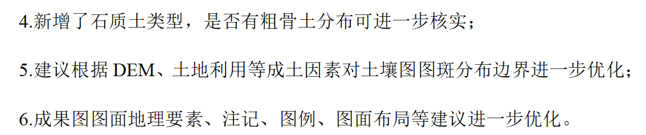
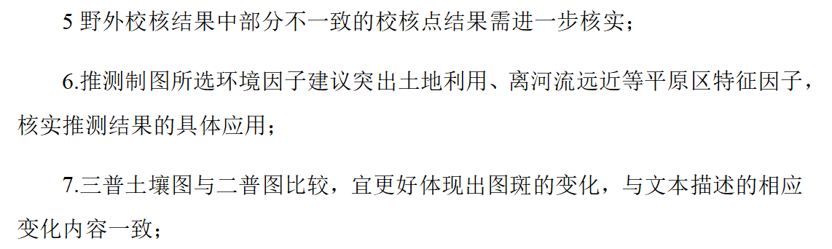
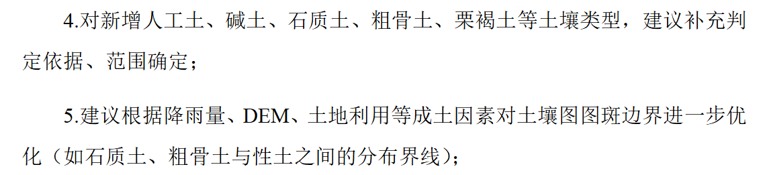
二、国家中期抽核反馈问题及修改技术要求
（一） 土壤类型制图问题

Slide 17
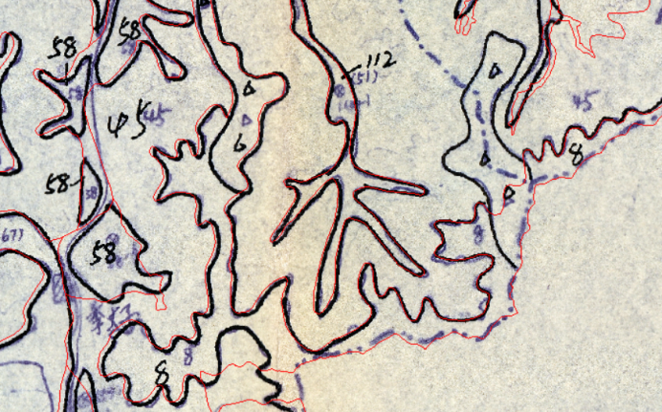
承德某县纸质图与矢量图配准校核不到位-缺二普矢量图

Slide 18
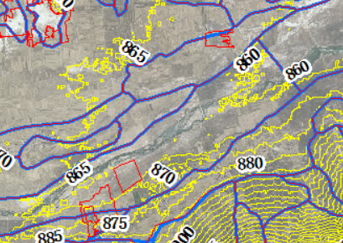
河边草甸土按高程等高线须精细刻画

Slide 19
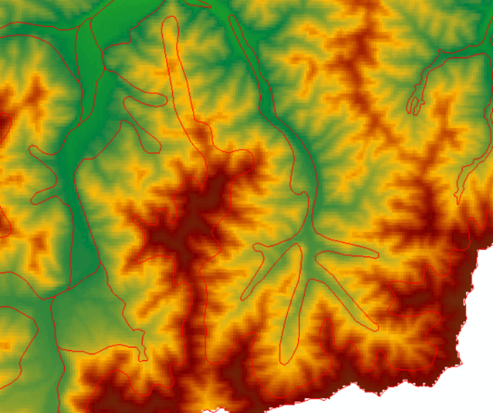
山区县三普图斑与DEM较一致-存在较大图斑地形起伏-与二剖矢量-纸质图不匹配

Slide 20
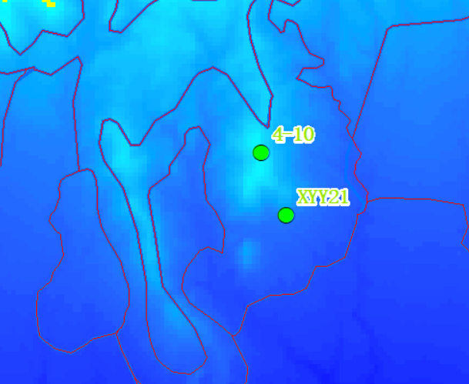
裸岩-石质土与DEM不一致；野外校核景观照片可看出裸岩与坡面土壤有差异

Slide 21
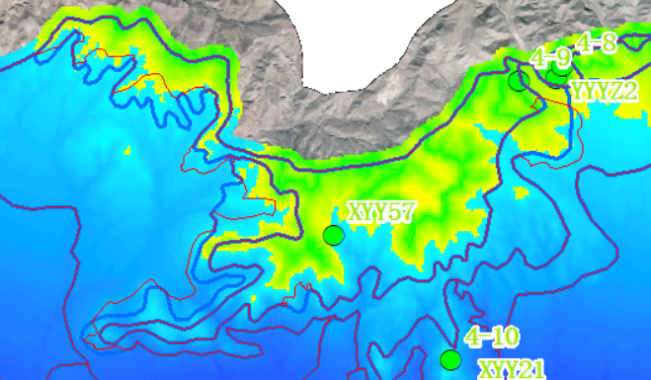
山区石质土或粗骨土或性土图斑较大-高程起伏

Slide 22
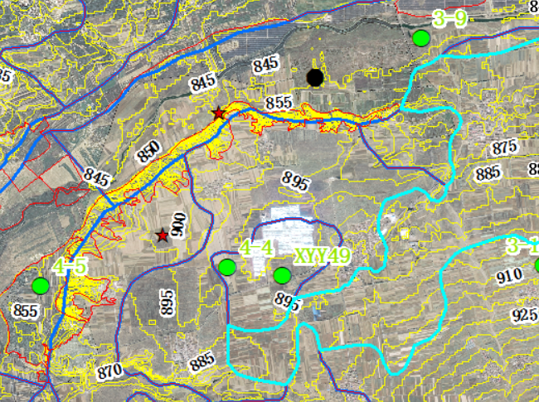
二普深位湖积草甸土与高分-等高线不匹配-周边黄土质栗褐土

Slide 23
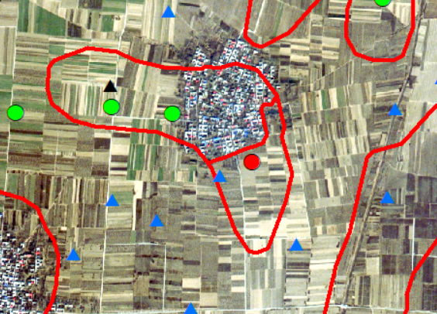
平原县三剖与二普构型相近-与校核点不一致-上下两部分与二剖有一致的区域可分割

Slide 24
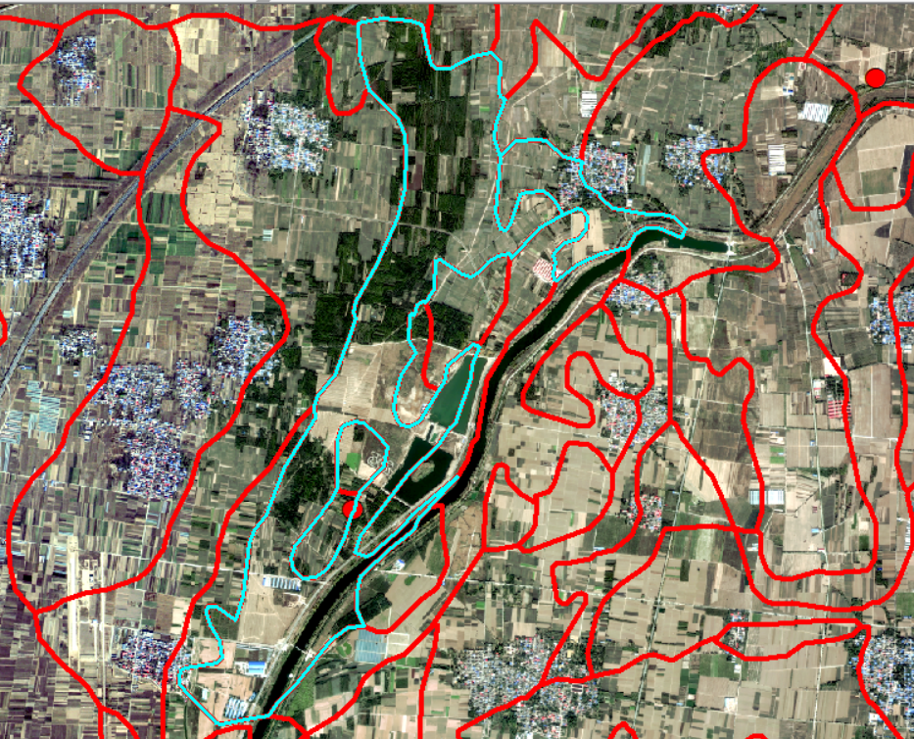
平原县风沙土半固定-固定-长期耕作转为脱潮土或典型潮土；林地、闲散草地可保留固定草甸风沙土

Slide 25
推测制图中环境变量选择，模型精度及应用
注意：（1）山区地形起伏，降水和温度有局部差异，可在降尺度、高精度数据条件下选用；
（2）遥感数据可多挖掘，如EVI等植被相关参数；平原区可选择地下水数据，推测效果低，可少量应用；
（3）部分土壤类型可不参与推测制图，如水稻土、人工土、灌淤土、沼泽土（图斑少面积小）等；
（4）推测结果应用：须结合高分影像、野外校核景观照片、DEM、等高线、NDVI、EVI，以及二普-三普土壤类型信息等进行确定，并形成应用的原则依据。

Slide 26
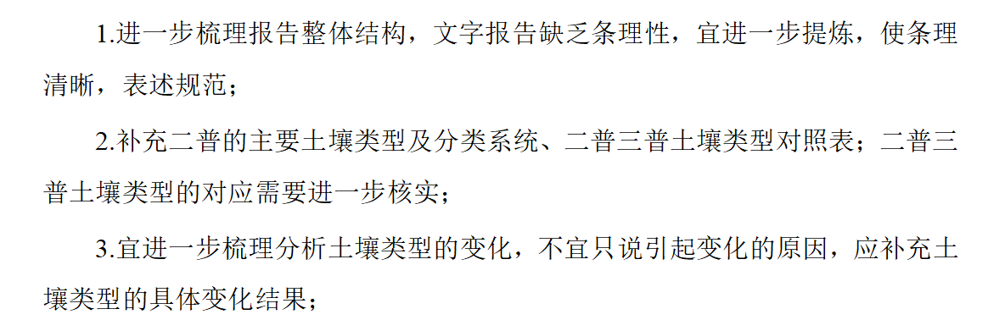
（二）土壤类型与制图技术报告问题
注意：（1）补充二普分类系统（在历史沿革部分，列完分类依据-重点是土属、土种依据-后，形成二普分类系统表，明确土类亚类土属土种数量）；
（2）完善二普-三普分类对应关系；从土类亚类、土属、土种三级汇总表中进行分析描述

Slide 27
表2.3二普与三普土类、亚类分类对应一览表；土种对应时，若划分依据有变化，如土体中层30-80cm，对应30-60cm时，须一对多分列。
序号 | 二普土类 | 二普亚类 | 三普土类 | 三普亚类
1 | 褐土 | 潮土化褐土 | 褐土 | 潮褐土
2 |  | 褐土性土 |  | 褐土性土
3 | 潮土 | 潮土 | 潮土 | 典型潮土
4 |  | 盐化潮土 |  | 盐化潮土
5 |  | 沼泽化潮土 |  | 湿潮土
6 | 草甸土 | 草甸土 | 草甸土 | 典型草甸土
7 |  | 沼泽化草甸土 |  | 潜育草甸土
8 | 风沙土 | 风沙土 | 风沙土 | 草甸风沙土
9 | 沼泽土 | 沼泽土 | 沼泽土 | 典型沼泽土
序号 | 二普土类 | 二普亚类 | 三普土类 | 三普亚类 | 备注
1 | 褐土 | 潮土化褐土 | 褐土 | 潮褐土 | 命名规则改变
2 |  | 褐土性土 |  | 褐土性土 | 不变
3 | 潮土 | 潮土 | 潮土 | 典型潮土 | 命名规则改变
4 |  | 盐化潮土 |  | 典型潮土 | 脱盐变化
5 |  | 沼泽化潮土 |  | 湿潮土 | 命名规则改变
6 | 草甸土 | 草甸土 | 草甸土 | 典型草甸土 | 命名规则改变
7 |  | 沼泽化草甸土 |  | 潜育草甸土 | 命名规则改变
8 | 风沙土 | 风沙土 | 风沙土 | 草甸风沙土 | 命名规则改变
9 | 沼泽土 | 沼泽土 | 沼泽土 | 湿潮土 | 脱潜变化

Slide 28
表2.4二普与三普土属分类对应一览表
序号 | 二普土属 | 三普土属
1 | 砂壤质洪积冲积物潮土化褐土 | 泥砂质潮褐土
2 | 壤质洪积冲积物潮土化褐土 | 泥砂质潮褐土
3 | 砂壤质褐土性土 | 泥砂质褐土性土
4 | 砂质冲积物潮土 | 砂质石灰性潮土
5 | 砂壤质冲积物潮土
6 | 壤质冲积物潮土 | 壤质石灰性潮土
7 | 粘质冲积物潮土 | 壤质石灰性潮土
8 |  | 黏质石灰性潮土
8 | 壤质冲积物硫酸盐氯化物盐化潮土 | 硫酸盐盐化潮土
9 | 粘质沉积物沼泽化潮土 | 黏质湿潮土
10 | 砂壤质冲积物沼泽化草甸土 | 砂质潜育草甸土
11 | 砂质冲积物沼泽化草甸土
12 | 风积物风沙土 | 固定草甸风沙土
13 | 砂质冲积物沼泽土 | 典型沼泽土
序号 | 二普土属 | 三普土属 | 备注
1 | 砂壤质洪积冲积物潮土化褐土 | 泥砂质潮褐土 | 命名规则改变
2 | 壤质洪积冲积物潮土化褐土 | 泥砂质潮褐土 | 命名规则改变
3 | 砂壤质褐土性土 | 泥砂质褐土性土 | 命名规则改变
4 | 砂质冲积物潮土 | 砂质石灰性潮土 | 命名规则改变
5 | 砂壤质冲积物潮土 |  | 命名规则改变
6 | 壤质冲积物潮土 | 壤质石灰性潮土 | 命名规则改变
7 | 粘质冲积物潮土 | 壤质石灰性潮土 | 土壤性状变化
8 |  | 黏质石灰性潮土 | 命名规则改变
8 | 壤质冲积物硫酸盐氯化物盐化潮土 | 硫酸盐盐化潮土 | 命名规则改变
9 |  | 壤质石灰性潮土 | 土壤性状变化
10 | 粘质沉积物沼泽化潮土 | 黏质湿潮土 | 命名规则改变
11 | 砂壤质冲积物沼泽化草甸土 | 砂质潜育草甸土 | 命名规则改变
12 | 砂质冲积物沼泽化草甸土 |  | 命名规则改变
13 | 风积物风沙土 | 固定草甸风沙土 | 命名规则改变
 | 砂质冲积物沼泽土 | 典型沼泽土 | 命名规则改变

Slide 29
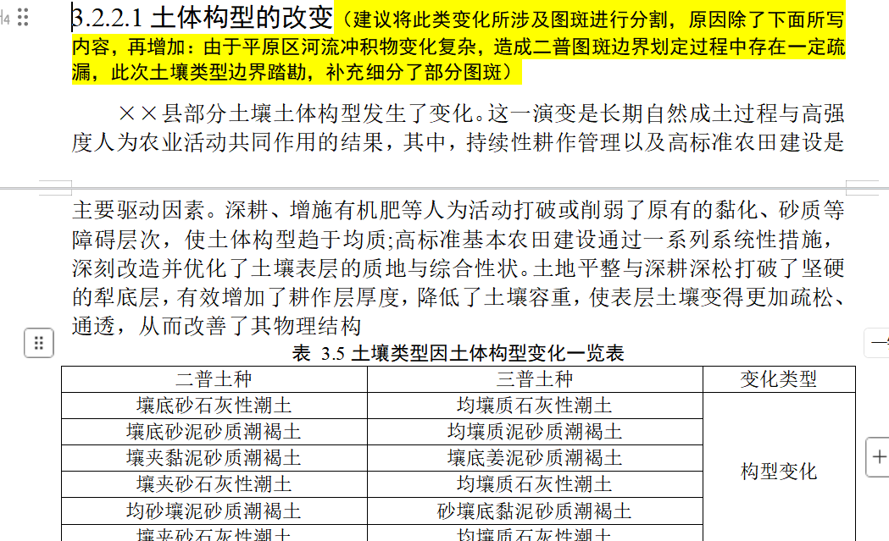
3.宜进一步梳理分析土壤类型的变化，不宜只说引起变化的原因，应补充土壤类型的具体变化结果；
3.宜进一步分析土壤类型的变化，说明变化原因，变化应具有合理性（如草甸盐土转变为栗钙土等）
土体构型变化原因：（1）命名规则改变，（2）原野外校核发现新的构型，将原土种图斑细化分割，踏勘确定新土种边界；（3）40多年来自然因素影响--洪水漫溢的淤砂层、砂砾层、淤泥层等；人为深耕、取土、人造塥、土体扰动等。

Slide 30
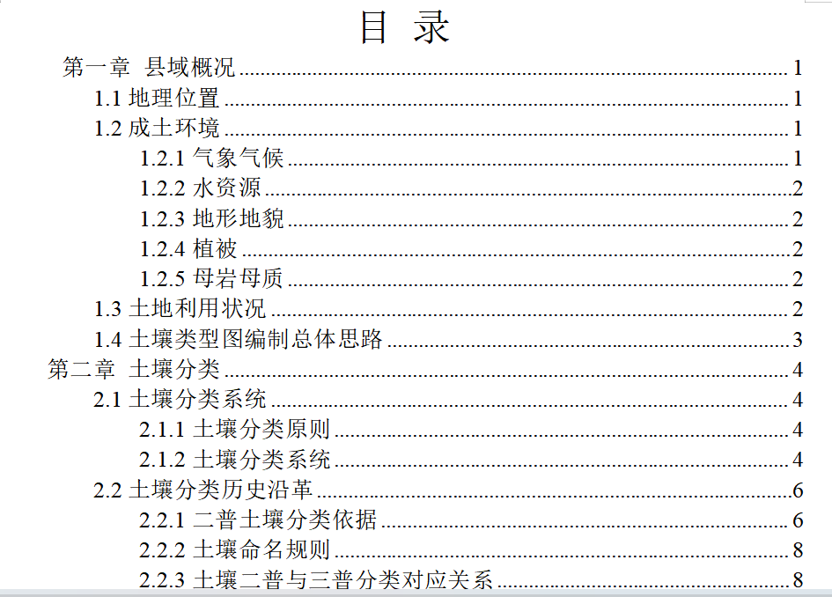
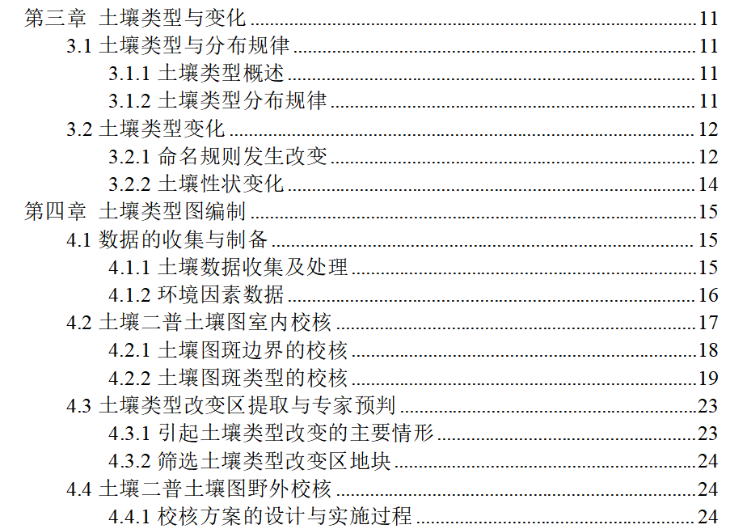
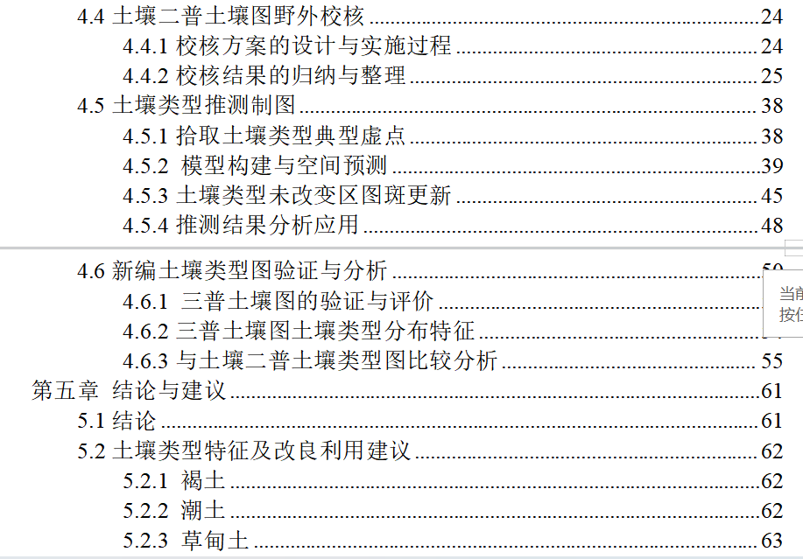
报告目录大纲
4.1技术路线缺失

Slide 31
（三）县级成果清单中注意单独提交
××县二普土壤分类体系表（建议列出土种面积）
××县三普土壤分类体系表（列出土种面积，包含抠除县建成区和河流的面积）
××县二普-三普土壤类型对照表（二普所有土种在三普的对照都列明）
××县三浦土种支撑剖面梳理（检查完善，将三普剖面的原始名称、修订名称、修订原因（野外校核性状改变还是命名方法变化）、系统分类对照剖面照片和性状进行修订）

Slide 32
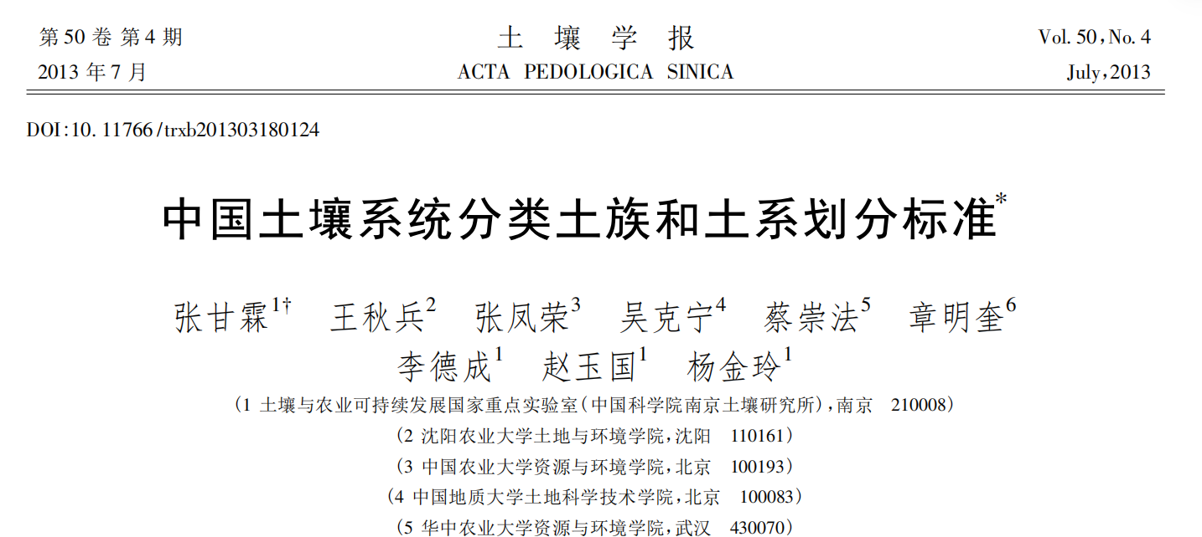
表4 河北省土壤发生分类与系统分类参比表-三剖系统分类名称应该根据剖面性状创新命名
序号 | 发生分类 |  | 系统分类
 | 土类 | 亚类 | 土纲 | 亚纲 | 土类 | 亚类
1 | 棕壤 | 典型棕壤 | 淋溶土 | 湿润淋溶土 | 简育湿润淋溶土 | 普通简育湿润淋溶土
 |  | 潮棕壤 | 淋溶土 | 湿润淋溶土 | 简育湿润淋溶土 | 斑纹简育湿润淋溶土
 |  | 棕壤性土 | 雏形土 | 湿润雏形土 | 简育湿润雏形土 | 普通简育湿润雏形土
2 | 褐土 | 典型褐土 | 淋溶土 | 干润淋溶土 | 简育干润淋溶土 | 普通简育干润淋溶土
 |  | 淋溶褐土 | 淋溶土 | 干润淋溶土 | 简育干润淋溶土 | 普通简育干润淋溶土
 |  | 石灰性褐土 | 淋溶土 | 干润淋溶土 | 钙质干润淋溶土 | 普通钙质干润淋溶土
 |  | 潮褐土 | 淋溶土 | 干润淋溶土 | 简育干润淋溶土 | 斑纹简育干润淋溶土
 |  | 褐土性土 | 雏形土 | 干润雏形土 | 简育干润雏形土 | 普通简育干润雏形土
3 | 灰色森林土 | 典型灰色森林土 | 均腐土 | 干润均腐土 | 暗厚干润均腐土 | 普通暗厚干润均腐土
4 | 黑土 | 黑土 | 均腐土 | 干润均腐土 | 暗厚干润均腐土 | 普通暗厚干润均腐土
5 | 沼泽土 | 典型沼泽土 | 潜育土 | 正常潜育土 | 暗沃正常潜育土 | 普通暗沃正常潜育土
 |  | 草甸沼泽土 | 潜育土 | 滞水潜育土 | 有机滞水潜育土 | 纤维有机滞水潜育土
 |  | 盐化沼泽土 | 潜育土 | 正常潜育土 | 暗沃正常潜育土 | 弱盐暗沃正常潜育土
 |  | 泥炭沼泽土 | 潜育土 | 正常潜育土 | 有机正常潜育土 | 高腐有机正常潜育土

Slide 33

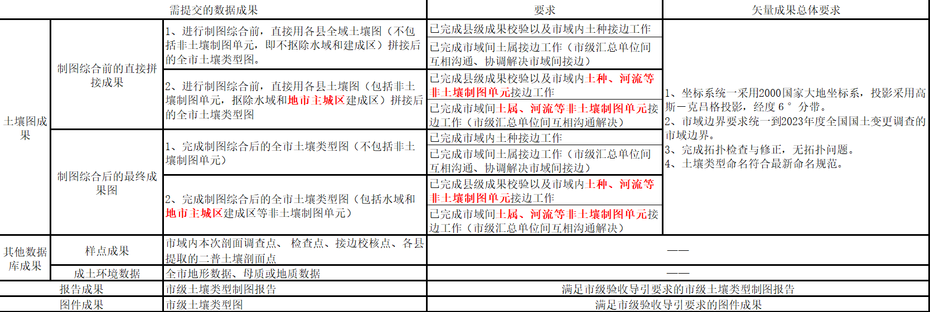
（四）市级土壤类型制图成果编制
市域间接边

Slide 34
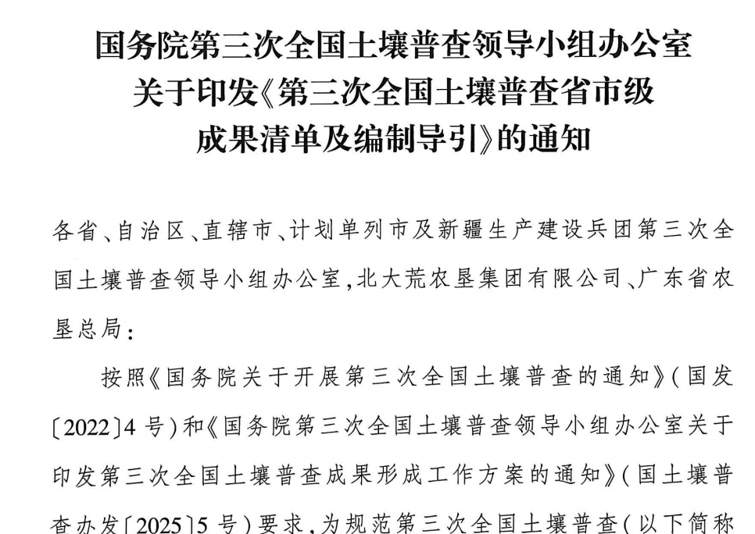
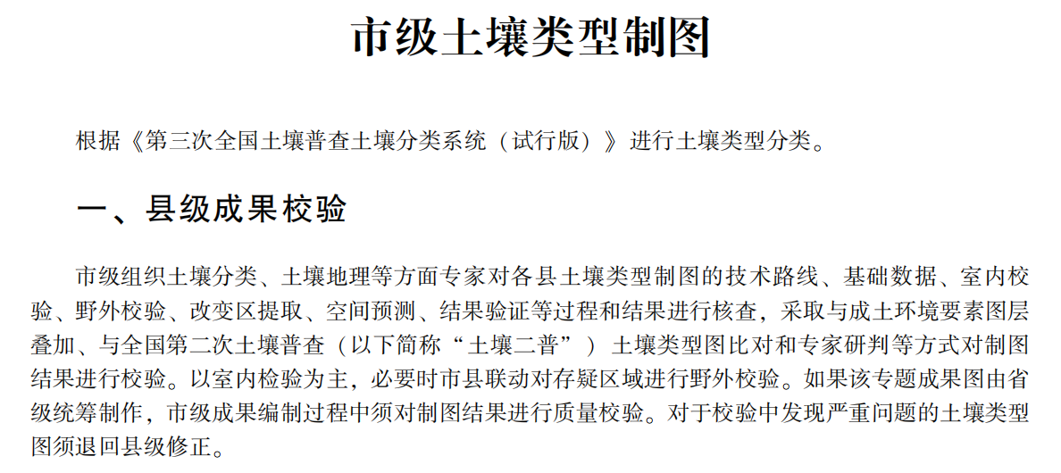
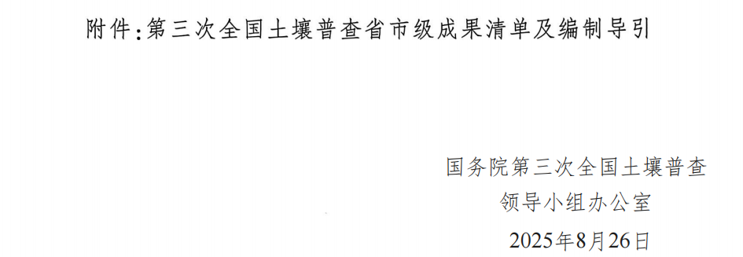
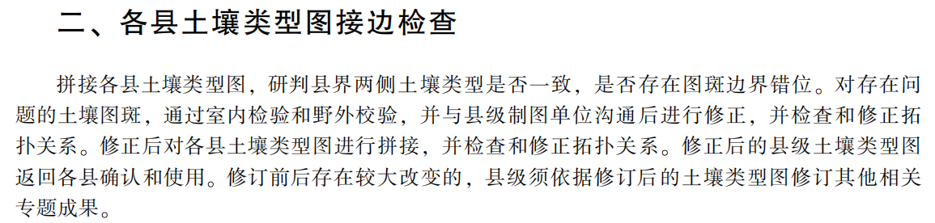
市级成果编制技术路径

Slide 35
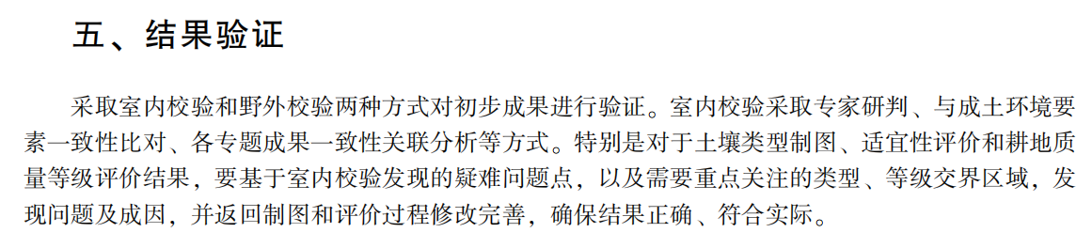
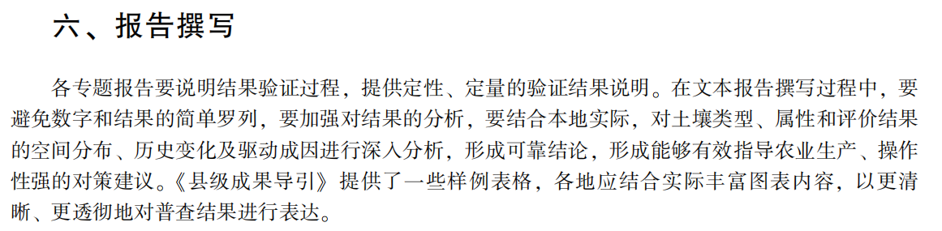
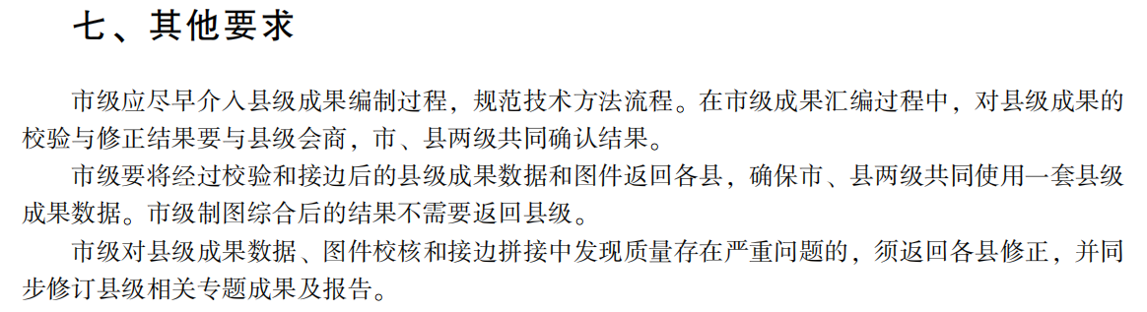

Slide 36

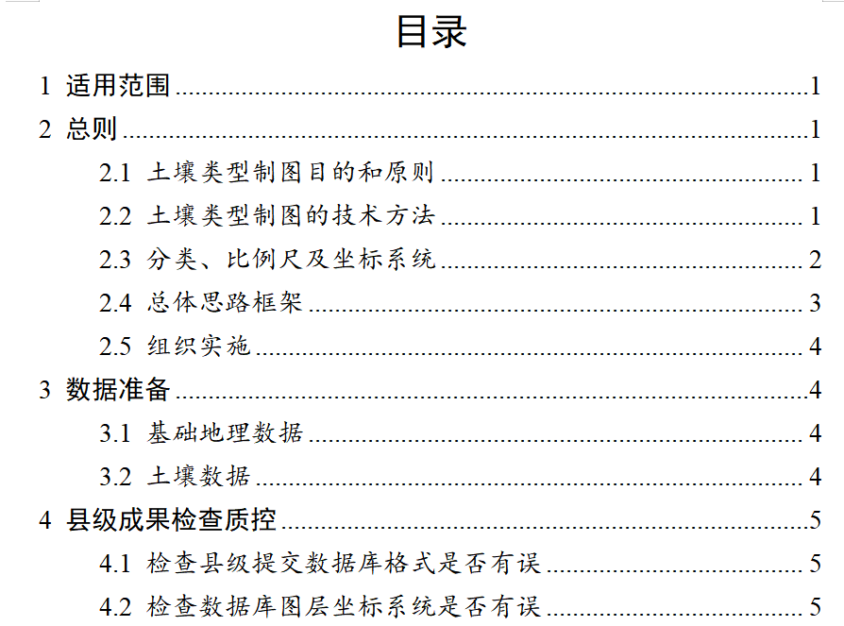
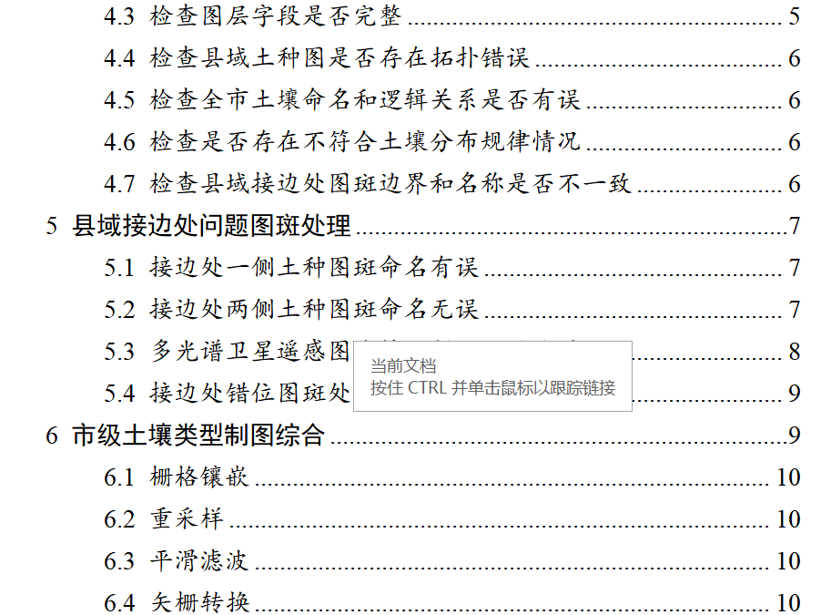
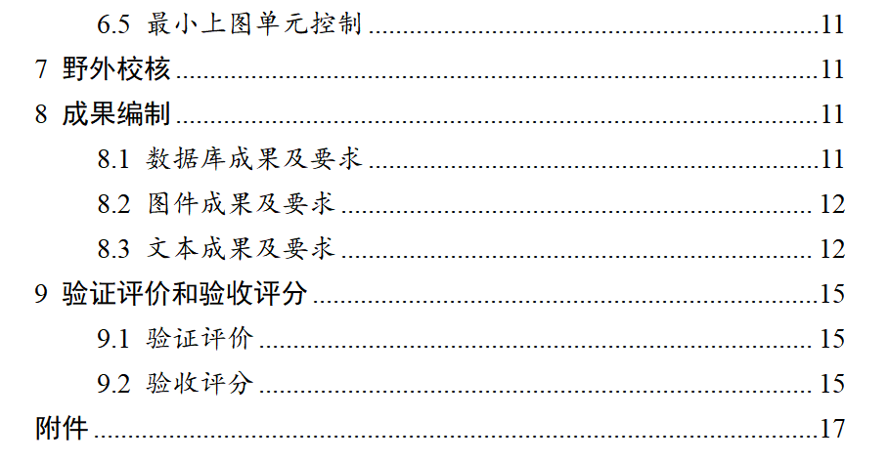


Slide 37
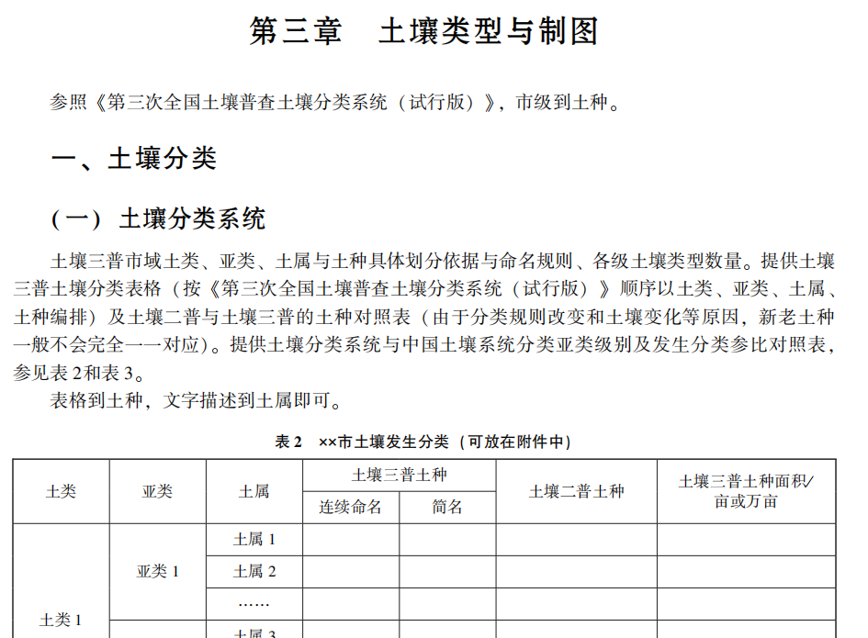
报告编写提纲

Slide 38
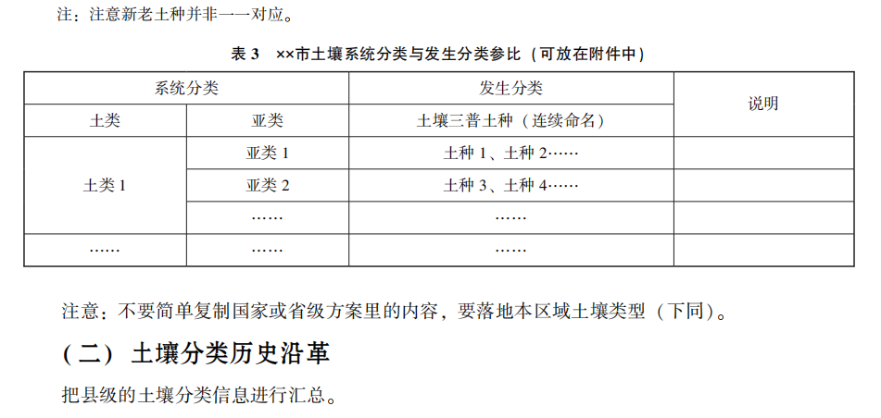

Slide 39
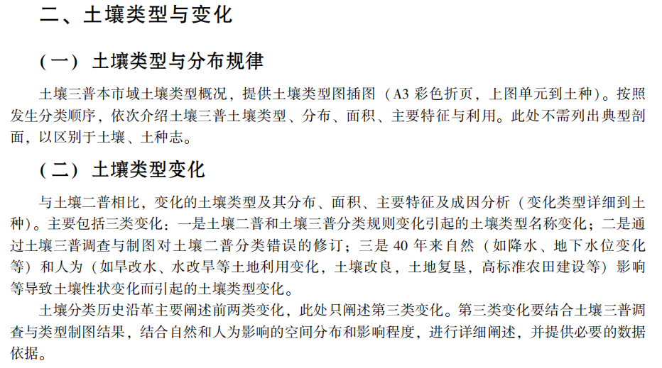

Slide 40
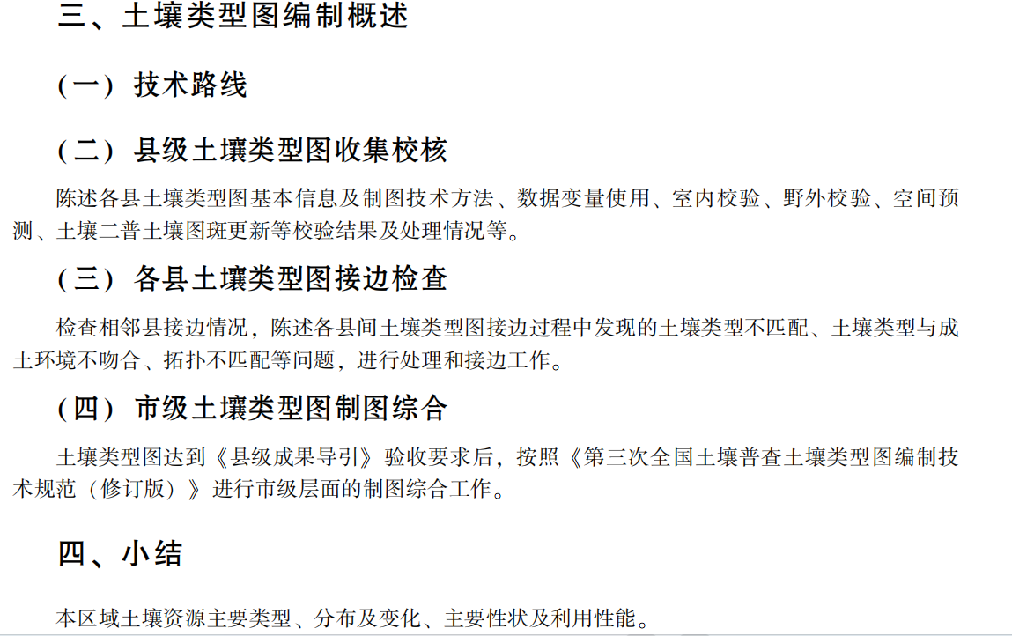

Slide 41
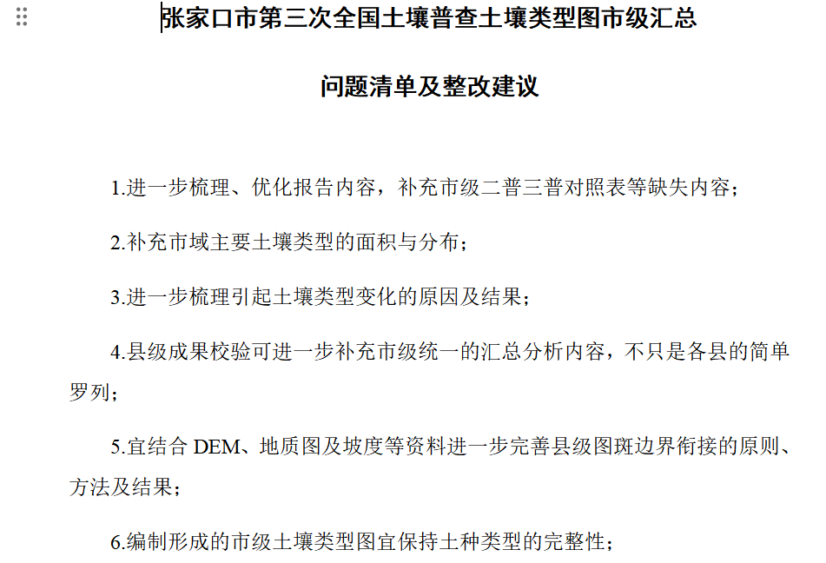
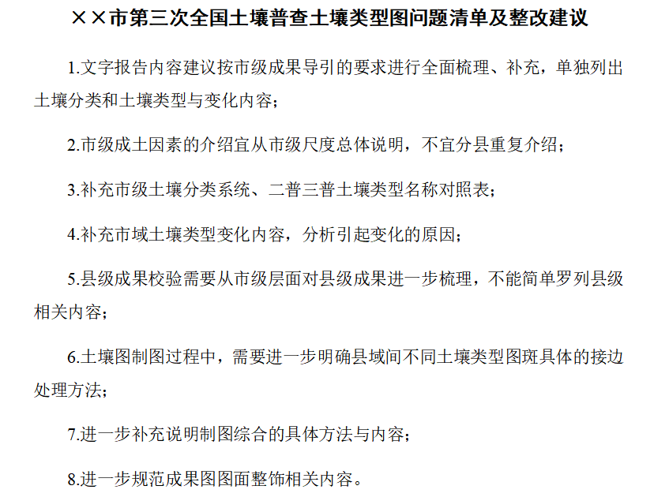

Slide 42
再强调，市级统筹、县级配合
市域间接边

Slide 43
小结
土壤类型制图成果提交清单按照国家成果验收导引及质控要求，条目清晰，内容完整。
软件检查二普到三普土种图斑的变化情况，>70%的没变，须核查；变化的图斑边界应该有相应技术依据。
重点检查土种图斑边界与地形起伏明显不一致的情况，可能影响耕评、适宜性评价（不适宜区出现一等地，高度适宜区出现低等地）。
按省三普办的具体技术要求、时间节点，保质保量完成三普土壤类型图的图件成果、文字成果和数据库成果。

Slide 44

谢谢！

